Slide 1
2024 ОМАД Лекция 5 Анализ Главных Компонент: модель и методы
Модель Главных Компонент как проблема аппроксимации данных
Сингулярные тройки, связь с задачей о собственных значениях. Сингулярное и спектральное разложения матриц
Традиционная формулировка метода МГК; Эквивалентность модельной формулировке
Приложение к визуализации данных
Домашнее задание 2
Notes:
Mention that it is based on a model; usually considered a purely heuristic, thus much attractive; yet the model may be perceived as overly simplistic (a few did and rejected it). I still think that telling the truth is better than hiding it.

Slide 2
«Города UK West Country» (таблица 45x6), 1 Задача: визуализировать
Pop.Res PSchool Doctor Bank Petrol PostOf
3660 1 0 2 2 1
2362 1 0 1 0 1
12553 5 2 6 5 2
15865 7 3 5 3 5
2786 2 1 1 2 1
. . . . . . . . . . . . . . . . . . . . . . . . . . .
6929 2 1 7 1 4
18966 9 3 19 5 7
5291 1 1 5 1 1
1 'Ashburton'
2 'Bere Alston'
3 'Bodmin'
4 'Brixham'
5 'Buckfastleigh’
43 'Torpoint’
44 'Totnes’
45 'Truro'

Slide 3
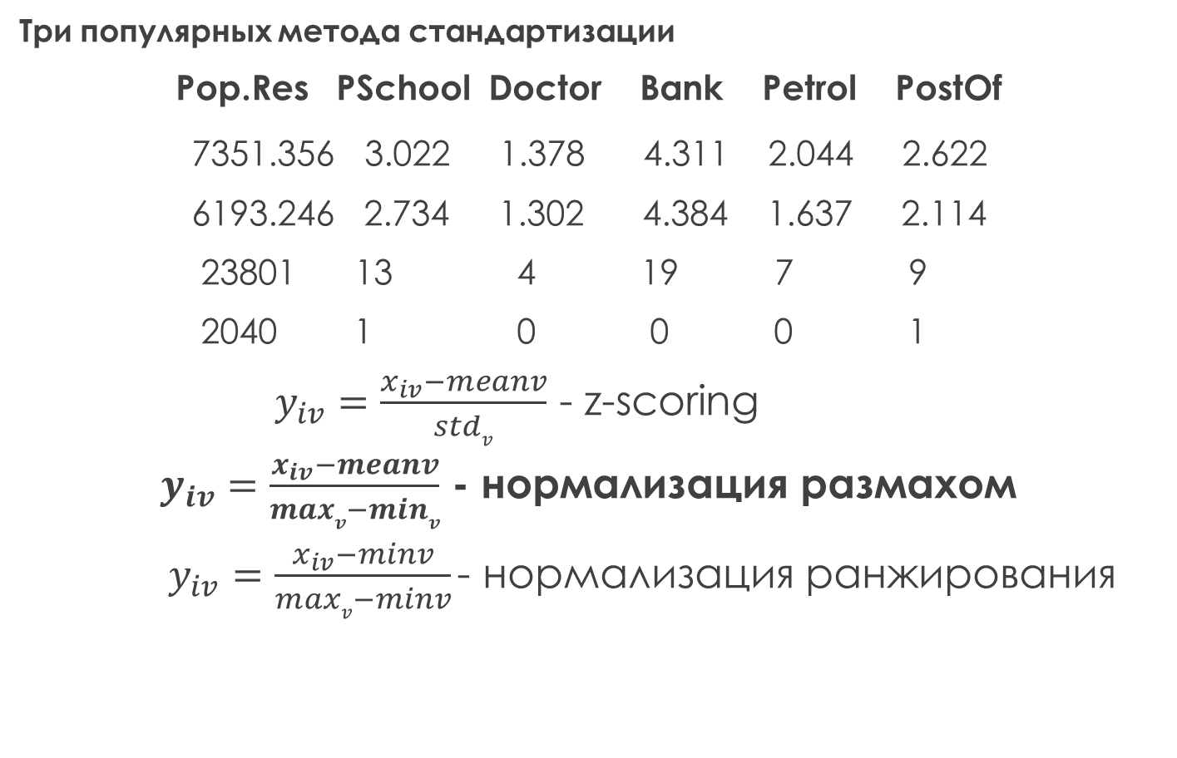
«Города UK West Country» (таблица 45x6), 2 Перед суммаризацией надо данные стандартизовать – привести к единому началу и масштабу
Три популярных метода стандартизации
Pop.Res PSchool Doctor Bank Petrol PostOf
7351.356 3.022 1.378 4.311 2.044 2.622
6193.246 2.734 1.302 4.384 1.637 2.114
23801 13 4 19 7 9
2040 1 0 0 0 1
$y_{iv}=\frac{x_{iv}−meanv}{stdv}$ - z-scoring
$y_{iv}=\frac{x_{iv}−meanv}{maxv−minv}$ - нормализация размахом
$y_{iv}=\frac{x_{iv}−minv}{maxv−minv}$- нормализация ранжирования
Mean
Std
Max
Min

Slide 4
«Города UK West Country» (таблица 45x6), 3
нормализация z-scoring
Pop.Res PSchool Doctor Bank Petrol PostOf
-0.7643 -0.8021 -1.1577 -0.6438 -0.2031 -0.7561
-0.9671 -0.8021 -1.1577 -0.8155 -1.2860 -0.7561
0.6253 0.4813 0.5262 0.0429 1.4214 -0.3240
1.1428 1.1230 1.3682 -0.1288 0.3384 0.9721
-0.9009 -0.4813 -0.3157 -0.8155 -0.2031 -0.7561
-0.2535 -0.4813 -0.3157 0.2146 -0.7445 0.5401
1.6273 1.7646 1.3682 2.2747 1.4214 1.8362
-0.5095 -0.8021 -0.3157 -0.1288 -0.7445 -0.7561
'Ashburton’
'Bere Alston'
'Bodmin'
'Brixham'
'Buckfastleigh’
'Torpoint'
'Totnes'
'Truro'

Slide 5
«Города UK West Country» (таблица 45x6), 4
нормализация размахом
Pop.Res PSchool Doctor Bank Petrol PostOf
-0.2946 -0.3125 -0.4583 -0.2083 -0.0750 -0.2917
-0.3728 -0.3125 -0.4583 -0.2639 -0.4750 -0.2917
0.2410 0.1875 0.2083 0.0139 0.5250 -0.1250
0.4405 0.4375 0.5417 -0.0417 0.1250 0.3750
-0.3472 -0.1875 -0.1250 -0.2639 -0.0750 -0.2917
-0.0977 -0.1875 -0.1250 0.0694 -0.2750 0.2083
0.6272 0.6875 0.5417 0.7361 0.5250 0.7083
-0.1964 -0.3125 -0.1250 -0.0417 -0.2750 -0.2917
'Ashburton’
'Bere Alston'
'Bodmin'
'Brixham'
'Buckfastleigh’
'Torpoint'
'Totnes'
'Truro'

Slide 6
«Города UK West Country» (таблица 45x6), 5
Нормализация для ранжирования
Pop.R PScho Doct Bank Petr PostOf
7.8174 0 0 5.56 40.00 0
0 0 0 0 0 0
61.37 50.00 66.67 27.78 100.00 16.67
81.32 75.00 100.00 22.22 60.00 66.67
2.55 12.50 33.33 0 40.00 0
27.51 12.50 33.33 33.33 20.00 50.000
100.00 100.00 100.00 100.00 100.00 100.00
17.64 0 33.33 22.22 20.00 0
'Ashburton'
'Bere Alston'
'Bodmin'
'Brixham'
'Buckfastleigh’
'Torpoint'
'Totnes'
'Truro'

Slide 7
Визуализировать эти данные: что это значит?
Представить эти города (объекты) на 2D плоскости так, чтобы похожие города отображались в соседние точки, а непохожие города – в далекие друг от друга точки

Slide 8
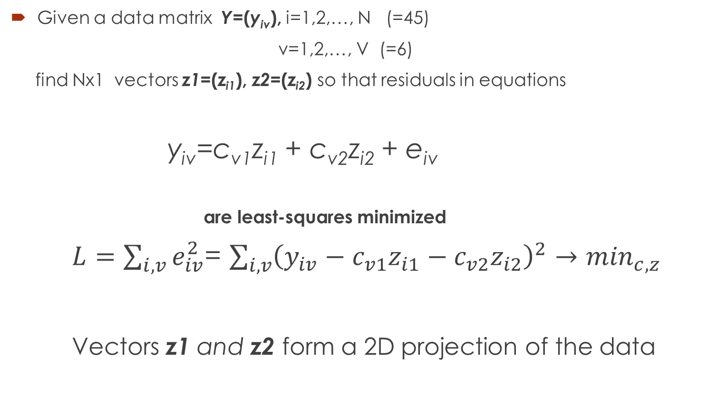
Approximation approach
Given a data matrix Y=(y_{iv}), i=1,2,…, N (=45)
v=1,2,…, V (=6)
find Nx1 vectors z1=(z_{i1}), z2=(z_{i2}) so that residuals in equations
y_{iv}=c_{v1}z_{i1} + c_{v2}z_{i2} + e_{iv}
are least-squares minimized
$L=\sum_{i, v}{e_{iv}^{2}}$= $\sum_{i, v}{{\left(y_{iv}−c_{v1}z_{i1}−c_{v2}z_{i2}\right)}^{2}}→\min_{c, z}$
Vectors z1 and z2 form a 2D projection of the data

Slide 9
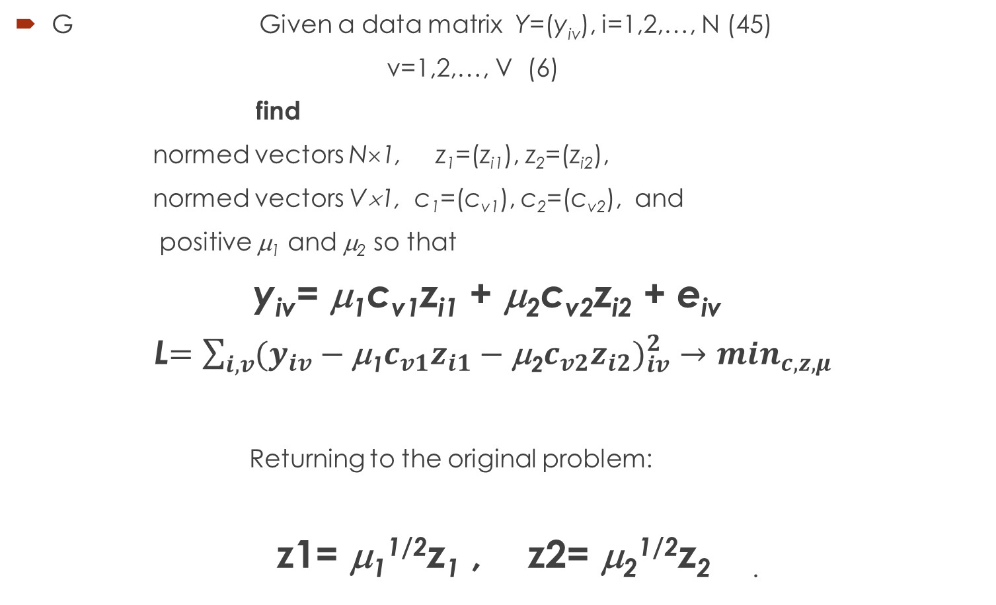
Civilized reformulation (quiz: why needed?)
G Given a data matrix Y=(y_{iv}), i=1,2,…, N (45)
v=1,2,…, V (6)
find
normed vectors N×1, z₁=(z_{i1}), z₂=(z_{i2}),
normed vectors V×1, c₁=(c_{v1}), c₂=(c_{v2}), and
positive μ₁ and μ₂ so that
y_{iv}= μ₁c_{v1}z_{i1} + μ₂c_{v2}z_{i2} + e_{iv}
L$=$ $\sum_{i, v}{{(y_{iv}−{\text{μ}\text{1}c}_{v1}z_{i1}−{\text{μ}\text{2}c}_{v2}z_{i2})}_{iv}^{2}}→\min_{c, z,μ}$
Returning to the original problem:
z1= μ₁^{1/2}z₁ , z2= μ₂^{1/2}z_{2 .}

Slide 10
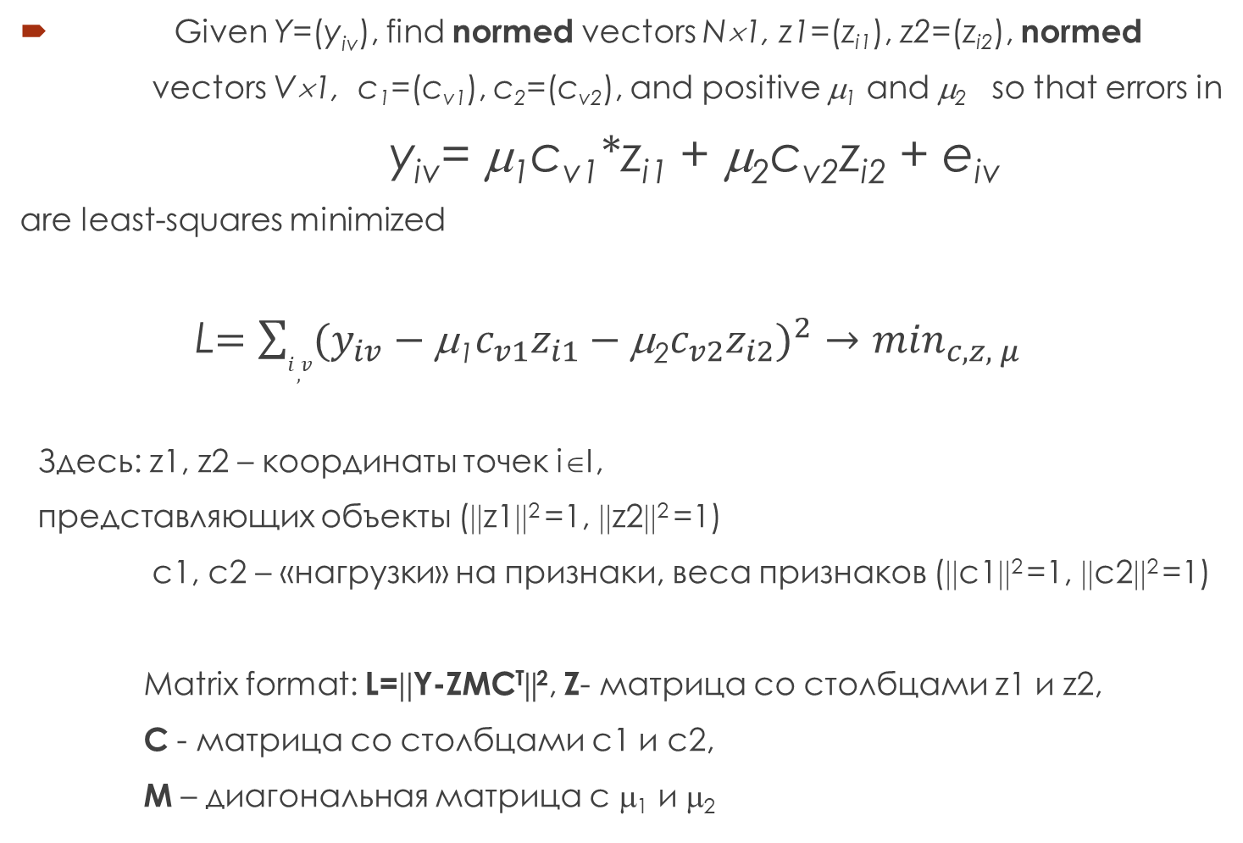
Civilized formulation and solution, 1
Given Y=(y_{iv}), find normed vectors N×1, z1=(z_{i1}), z2=(z_{i2}), normed
vectors V×1, c₁=(c_{v1}), c₂=(c_{v2}), and positive μ₁ and μ₂ so that errors in
y_{iv}= μ₁c_{v1}*z_{i1} + μ₂c_{v2}z_{i2} + e_{iv}
are least-squares minimized
L$=$ $\sum_{i, v}{{(y_{iv}−\text{μ}\text{1}c_{v1}z_{i1}−{\text{μ}\text{2}c}_{v2}z_{i2})}^{2}}→\min_{c, z, μ}$
Здесь: z1, z2 – координаты точек i∈I,
представляющих объекты (||z1||² =1, ||z2||² =1)
c1, c2 – «нагрузки» на признаки, веса признаков (||c1||² =1, ||c2||² =1)
Matrix format: L=||Y-ZMC^{T}||², Z- матрица со столбцами z1 и z2,
C - матрица со столбцами c1 и c2,
M – диагональная матрица c μ₁ и μ₂

Slide 11
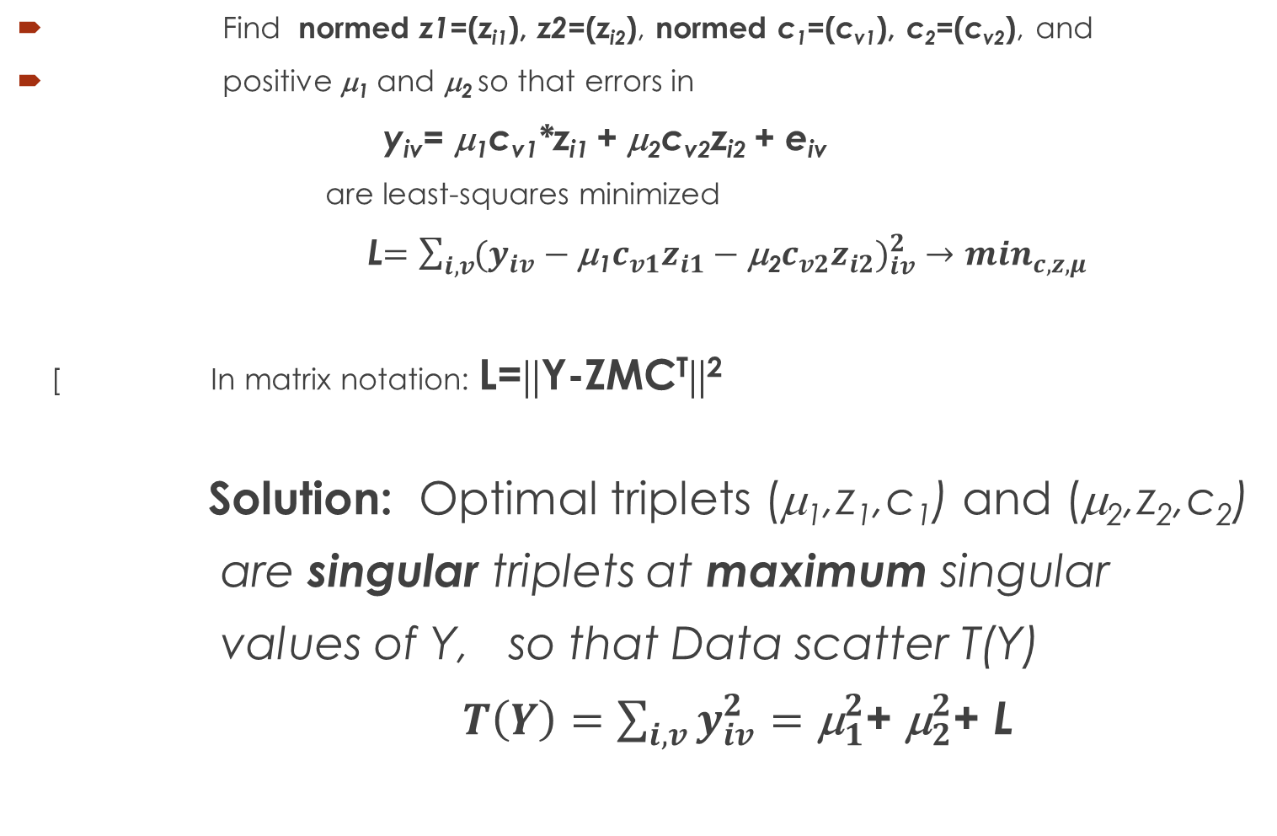
Civilized formulation and solution, 2
Find normed z1=(z_{i1}), z2=(z_{i2}), normed c₁=(c_{v1}), c₂=(c_{v2}), and
positive μ₁ and μ₂ so that errors in
y_{iv}= μ₁c_{v1}*z_{i1} + μ₂c_{v2}z_{i2} + e_{iv}
are least-squares minimized
L$=$ $\sum_{i, v}{{(y_{iv}−\text{μ}\text{1}c_{v1}z_{i1}−{\text{μ}\text{2}c}_{v2}z_{i2})}_{iv}^{2}}→\min_{c, z,μ}$
[ In matrix notation: L=||Y-ZMC^{T}||²
Solution: Optimal triplets (μ₁,z₁,c₁) and (μ₂,z₂,c₂)
are singular triplets at maximum singular
values of Y, so that Data scatter T(Y)
$T\left(Y\right)=\sum_{i,v}{y_{iv}^{2}=}$ ${\text{}}_{1}^{2}$+ ${\text{}}_{2}^{2}$+ L

Slide 12
Сингулярные тройки, связь с задачей о собственных значениях. Сингулярное и спектральное разложения матриц. (a bit of Maths)
Notes:
Mention that it is based on a model; usually considered a purely heuristic, thus much attractive; yet the model may be perceived as overly simplistic (a few did and rejected it). I still think that telling the truth is better than hiding it.

Slide 13
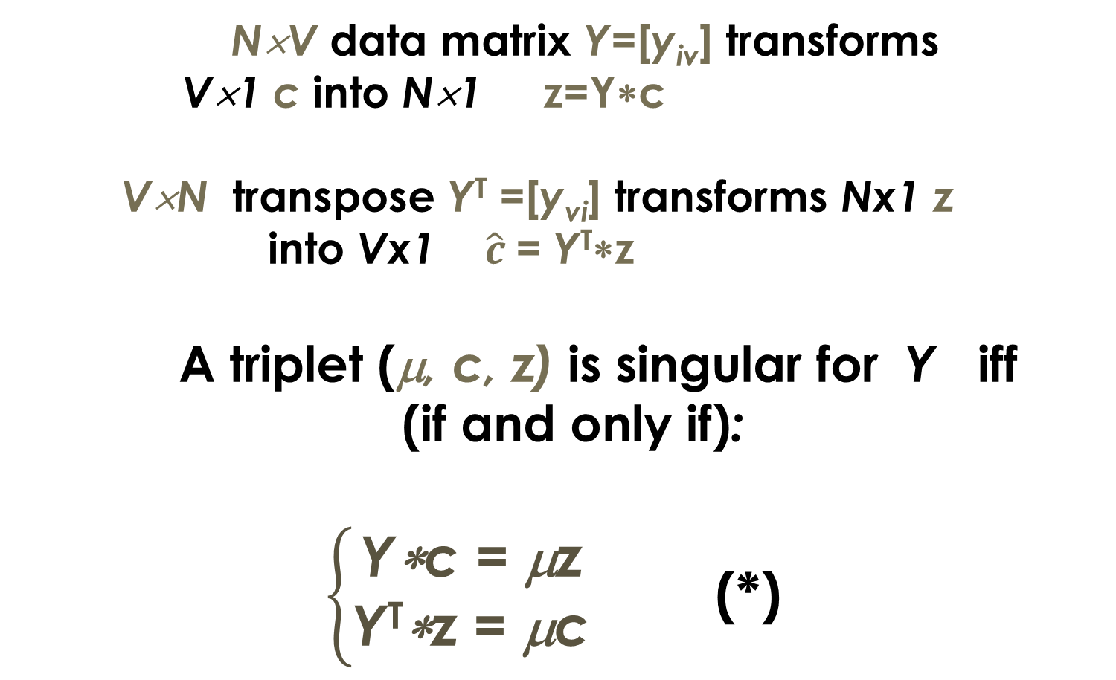
Сингулярная тройка
N×V data matrix Y=[y_{iv}] transforms
V×1 c into N×1 z=Y∗c
V×N transpose Y^{T} =[y_{vi}] transforms Nx1 z
into Vx1 $\hat{c}$= Y^{T}∗z
A triplet (μ, c, z) is singular for Y iff
(if and only if):
$\left\{\begin{aligned}\text{Y}\text{∗}\text{c} \text{= }\text{μ}\text{z} \\ \text{Y}\text{T}\text{∗}\text{z} \text{= }\text{μ}\text{c}\end{aligned}\right.$ (*)

Slide 14
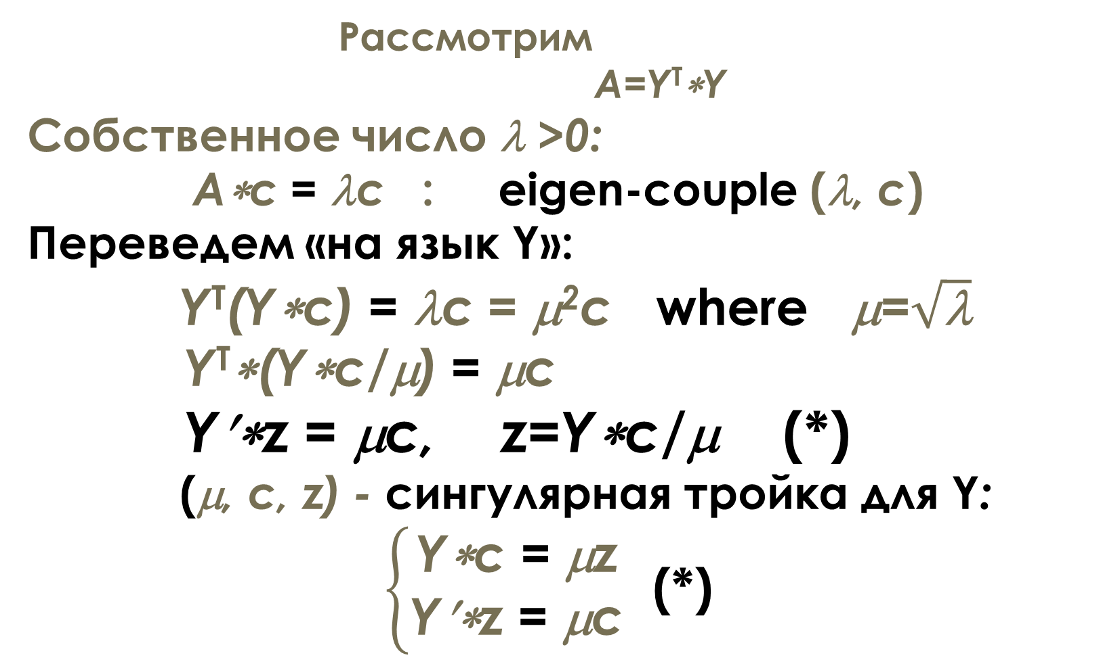
Сингулярные значения Y и собственные числа A=Y^{T}∗Y,
Рассмотрим
A=Y^{T}∗Y
Собственное число λ >0:
A∗c = λc : eigen-couple (λ, c)
Переведем «на язык Y»:
Y^{T}(Y∗c) = λc = μ²c where μ=$\sqrt{\text{λ}}$
Y^{T}∗(Y∗c/μ) = μc
Y′∗z = μc, z=Y∗c/μ (*)
(μ, c, z) - сингулярная тройка для Y:
$\left\{\begin{aligned}\text{Y}\text{∗}\text{c} \text{= }\text{μ}\text{z} \\ \text{Y}\text{′∗}\text{z} \text{= }\text{μ}\text{c}\end{aligned}\right.$ (*)

Slide 15
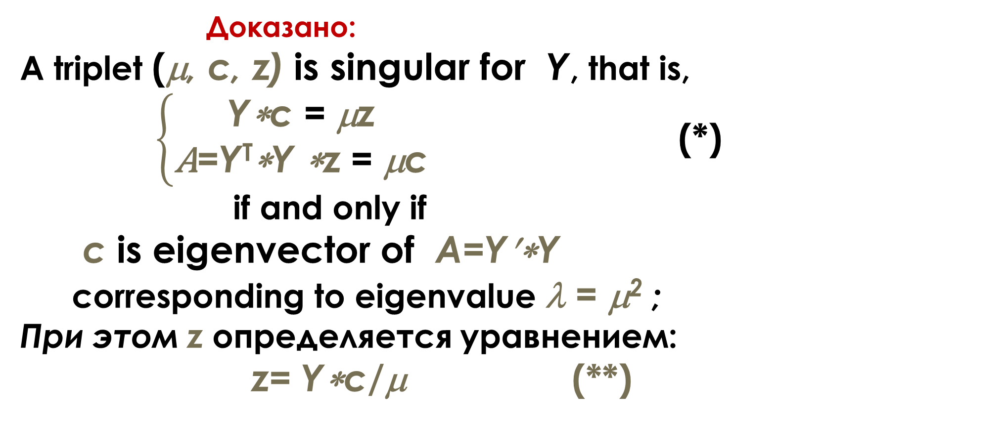
Сингулярные значения Y и собственные числа A, 2
Доказано:
A triplet (μ, c, z) is singular for Y, that is,
$\left\{\begin{aligned}\text{Y}\text{∗}\text{c} \text{= }\text{μ}\text{z} \\ \text{A}\text{=}\text{Y}\text{T}\text{∗}\text{Y}\text{ ∗}\text{z} \text{= }\text{μ}\text{c}\end{aligned}\right.$ (*)
if and only if
c is eigenvector of A=Y′∗Y
corresponding to eigenvalue λ = μ² ;
При этом z определяется уравнением:
z= Y∗c/μ (**)

Slide 16
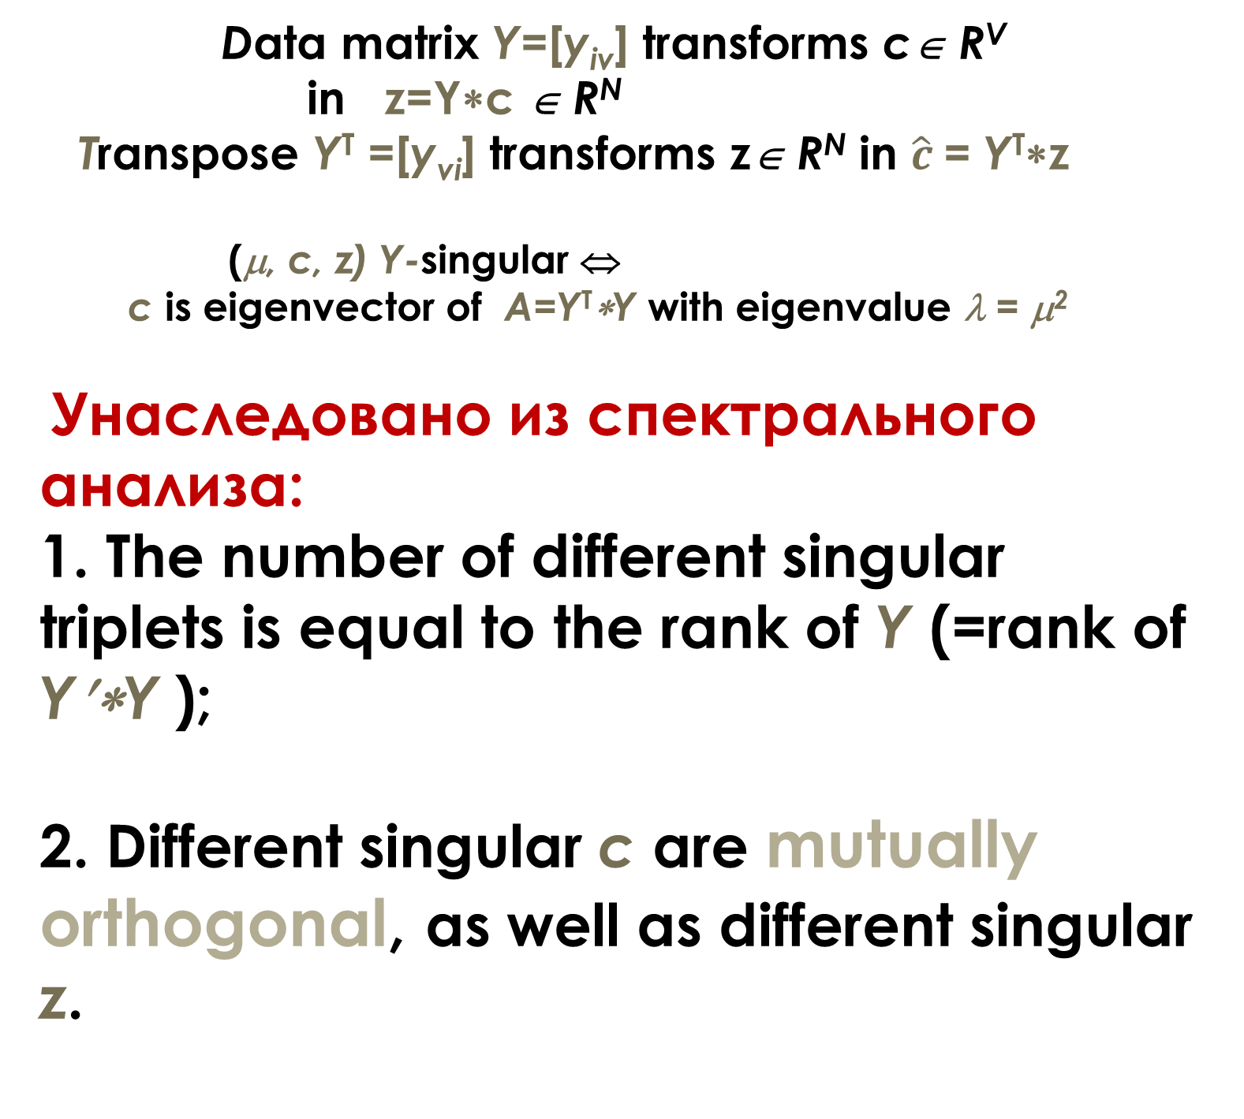
Сингулярные значения и собственные числа, 3
Data matrix Y=[y_{iv}] transforms c∈ R^{V}
in z=Y∗c ∈ R^{N}
Transpose Y^{T} =[y_{vi}] transforms z∈ R^{N} in $\hat{c}$= Y^{T}∗z
(μ, c, z) Y-singular ⇔
c is eigenvector of A=Y^{T}∗Y with eigenvalue λ = μ²
Унаследовано из спектрального анализа:
1. The number of different singular triplets is equal to the rank of Y (=rank of Y′∗Y );
2. Different singular c are mutually orthogonal, as well as different singular z.

Slide 17
Сингулярные значения и собственные числа, 4
(μ, c, z) is singular triplet for Y ⇔
c is eigenvector of A=Y^{T}∗Y with eigenvalue λ = μ²
Унаследовано из спектрального анализа:
1. Количество сингулярных троек равно рангу
матрицы Y (= рангу Y′∗Y );
2. Сингулярные векторы cs при
несовпадающих μ взаимно ортогональны,
как и соответствующие сингулярные zs.

Slide 18
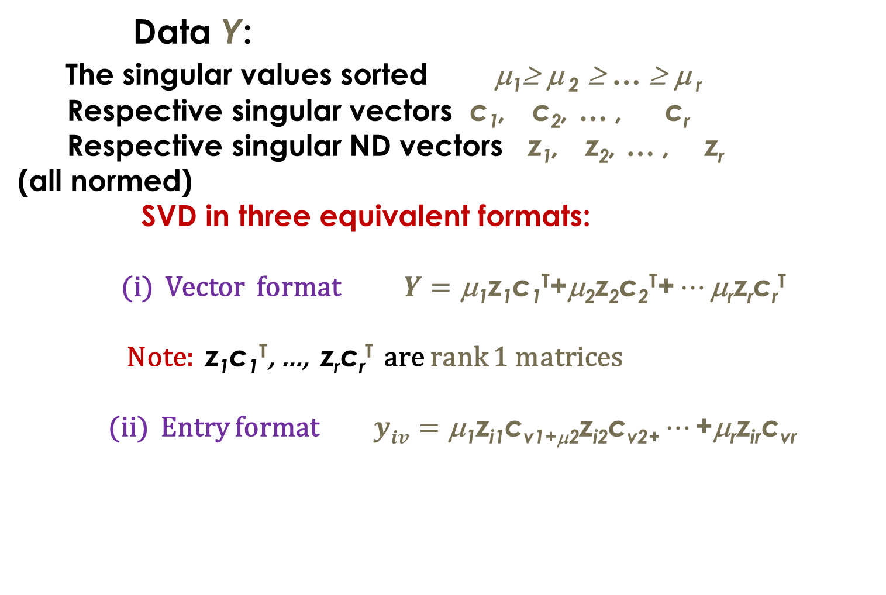
Сингулярное разложение Singular value decomposition, 1: SVD
Data Y:
The singular values sorted μ₁≥ μ ₂ ≥ … ≥ μ _{r}
Respective singular vectors c₁, c₂, … , c_{r}
Respective singular ND vectors z₁, z₂, … , z_{r}
(all normed)
SVD in three equivalent formats:
(i) Vector format $Y=\text{μ}\text{1}\text{z}\text{1}\text{c}\text{1}\text{T}\text{+}\text{μ}\text{2}\text{z}\text{2}\text{c}\text{2}\text{T}\text{+}…\text{μ}\text{r}\text{z}\text{r}\text{c}\text{r}$^{T}
Note: $\text{z}\text{1}\text{c}\text{1}\text{T}$, …, $\text{z}\text{r}\text{c}\text{r}$^{T} are rank 1 matrices
(ii) Entry format $yiv=\text{μ}\text{1}\text{z}\text{i}\text{1}\text{c}\text{v}\text{1+μ2}\text{z}\text{i}\text{2}\text{c}\text{v}\text{2+}…\text{+μ}\text{r}\text{z}\text{ir}\text{c}\text{vr}$

Slide 19
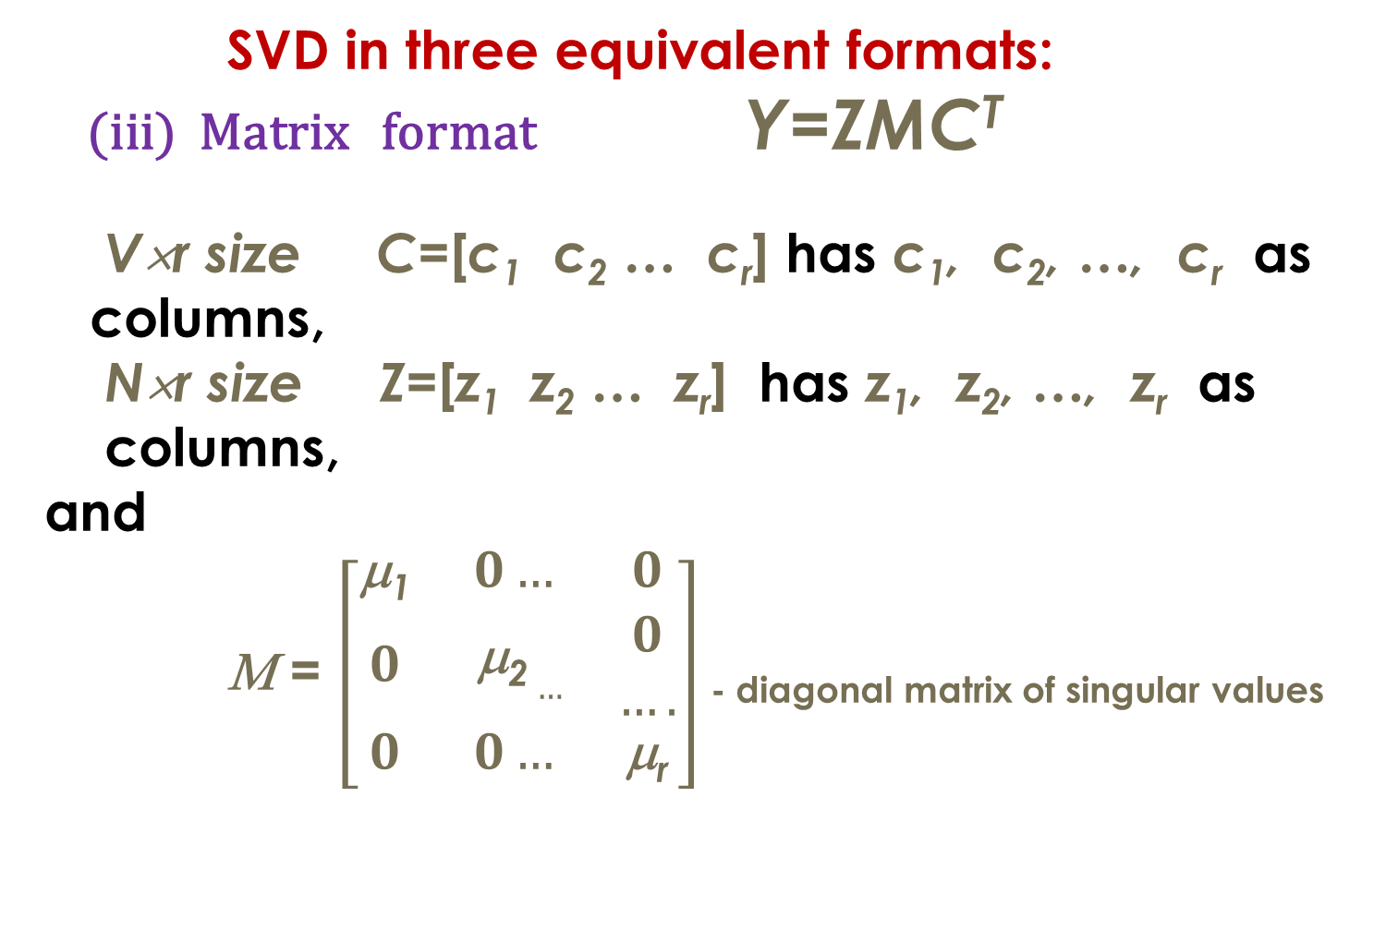
Сингулярное разложение Singular value decomposition, 2: SVD
SVD in three equivalent formats:
(iii) Matrix format Y=ZMC^{T}
V×r size C=[c₁ c₂ … c_{r}] has c₁, c₂, …, c_{r} as
columns,
N×r size Z=[z₁ z₂ … z_{r}] has z₁, z₂, …, z_{r} as
columns,
and
Μ = $\left[\begin{aligned}\begin{matrix}\text{}\text{1} & 0… & 0 \\ 0 & \begin{aligned} \text{}\text{2}…\end{aligned} & \begin{aligned}0 \\ ….\end{aligned} \\ 0 & 0… & \text{μ}\text{r}\end{matrix} \\ \end{aligned}\right]$ - diagonal matrix of singular values

Slide 20
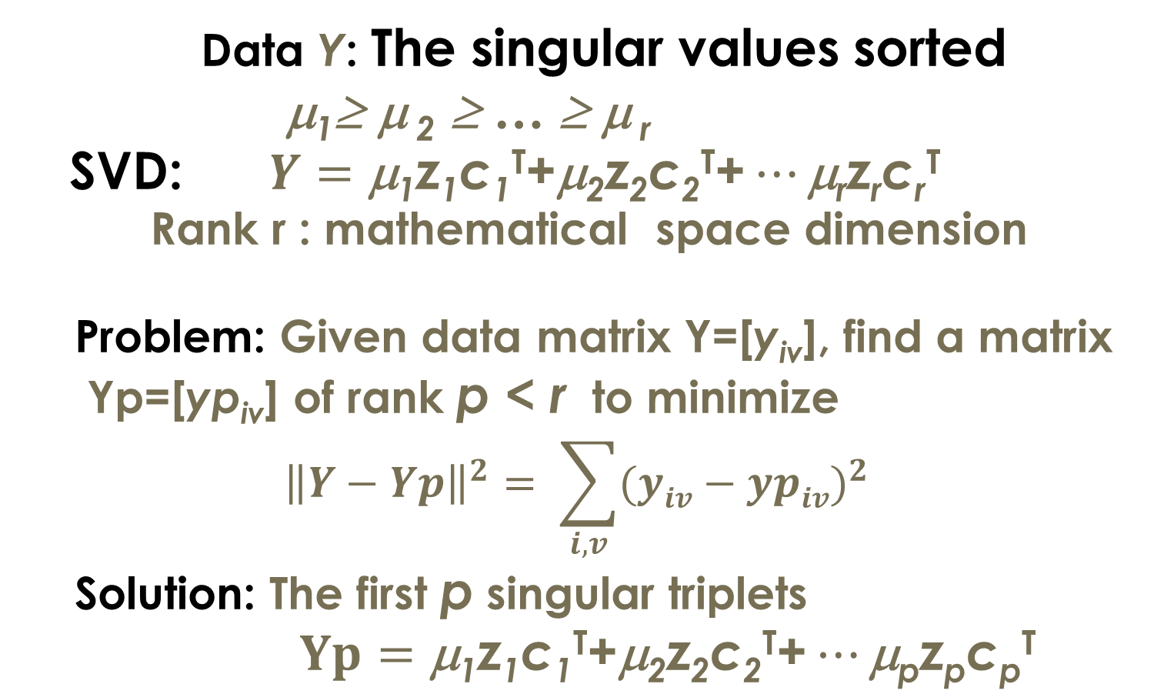
Сингулярное разложение SVD: Data Approximation 1
Data Y: The singular values sorted
μ₁≥ μ ₂ ≥ … ≥ μ _{r}
SVD: $Y=\text{μ}\text{1}\text{z}\text{1}\text{c}\text{1}\text{T}\text{+}\text{μ}\text{2}\text{z}\text{2}\text{c}\text{2}\text{T}\text{+}…\text{μ}\text{r}\text{z}\text{r}\text{c}\text{r}$^{T}
Rank r : mathematical space dimension
Problem: Given data matrix Y=[y_{iv}], find a matrix
Yp=[yp_{iv}] of rank p < r to minimize
$${\left\|Y−Yp\right\|}^{2}= \sum_{i, v}{{(yiv−ypiv)}^{2}}$$
Solution: The first p singular triplets
$Yp=\text{μ}\text{1}\text{z}\text{1}\text{c}\text{1}\text{T}\text{+μ}\text{2}\text{z}\text{2}\text{c}\text{2}\text{T}\text{+}…\text{μ}\text{p}\text{z}\text{p}\text{c}\text{p}\text{T}$

Slide 21
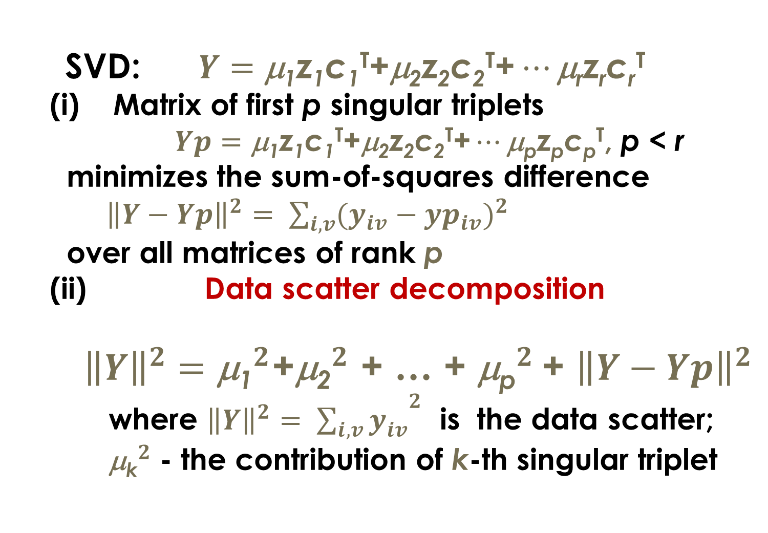
Сингулярное разложение SVD: Approximation, 2
SVD: $Y=\text{μ}\text{1}\text{z}\text{1}\text{c}\text{1}\text{T}\text{+}\text{μ}\text{2}\text{z}\text{2}\text{c}\text{2}\text{T}\text{+}…\text{μ}\text{r}\text{z}\text{r}\text{c}\text{r}$^{T}
(i) Matrix of first p singular triplets
$Yp=\text{μ}\text{1}\text{z}\text{1}\text{c}\text{1}\text{T}\text{+μ}\text{2}\text{z}\text{2}\text{c}\text{2}\text{T}\text{+}…\text{μ}\text{p}\text{z}\text{p}\text{c}\text{p}$^{T}, p < r
minimizes the sum-of-squares difference
${\left\|Y−Yp\right\|}^{2}= \sum_{i, v}{{(y_{iv}−{yp}_{iv})}^{2}}$
over all matrices of rank p
(ii) Data scatter decomposition
${\left\|Y\right\|}^{2}={\text{μ}\text{1}}^{2}$+${\text{}\text{2}}^{2}$ + … + ${\text{}\text{p}}^{2}$ + ${\left\|Y−Yp\right\|}^{2}$
where ${\left\|Y\right\|}^{2}= \sum_{i, v}{{y_{iv}^{}}^{2}}$ is the data scatter;
${\text{}\text{k}}^{2}$ - the contribution of k-th singular triplet

Slide 22
Традиционная формулировка МГК. Эквивалентность модельной формулировке.
Notes:
Mention that it is based on a model; usually considered a purely heuristic, thus much attractive; yet the model may be perceived as overly simplistic (a few did and rejected it). I still think that telling the truth is better than hiding it.

Slide 23
Principal Component Analysis PCA Conventional approach, 1
* =
Given a data matrix Y, first principal component (PC) is
a weighted combination z of X features after centering, z=Y*c,
that has the maximum variance with respect to all normed c
Second PC is defined similarly
except for a condition that it must be orthogonal to the First PC;
Third PC must be orthogonal to both
first and second PCs, etc.

Slide 24
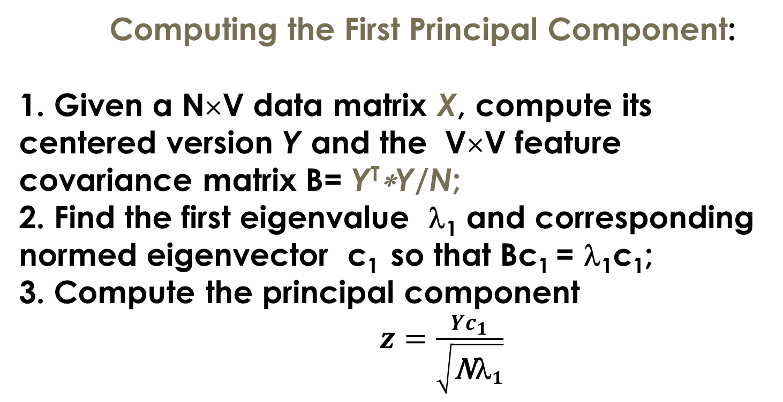
Principal Component Analysis: Conventional approach, 2
* =
Computing the First Principal Component:
1. Given a N×V data matrix X, compute its centered version Y and the V×V feature covariance matrix B= Y^{T}∗Y/N;
2. Find the first eigenvalue λ₁ and corresponding normed eigenvector c₁ so that Bc₁ = λ₁c₁;
3. Compute the principal component
$z=\frac{Yc_{1}}{\sqrt{{\text{N}\text{λ}}_{1}}}$
The 2nd PC is similar based on a residual covariance matrix Ḃ=B- λ₁c₁c₁^{T}, etc.

Slide 25
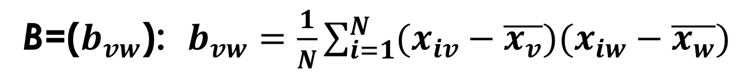
Principal Component Analysis: Conventional approach, 3
* =
Covariance matrix:
Given a N×V data matrix X, compute its centered version Y and the V×V feature covariance matrix B:
Center matrix X by finding, for each feature, its mean and subtracting it from all the feature values, Y=X-m(X)
Compute square matrix A=Y^{T}∗Y and divide it by N or N-1 (N-1 if the result is to estimate the covariance matrix of a multivariate density function): B= A/N=Y^{T}∗Y/N.
B=($b_{vw}$): $b_{vw}=\frac{1}{N}\sum_{i=1}^{N}{(x_{iv}−\overline{x_{v}})(x_{iw}−\overline{x_{w}})}$

Slide 26
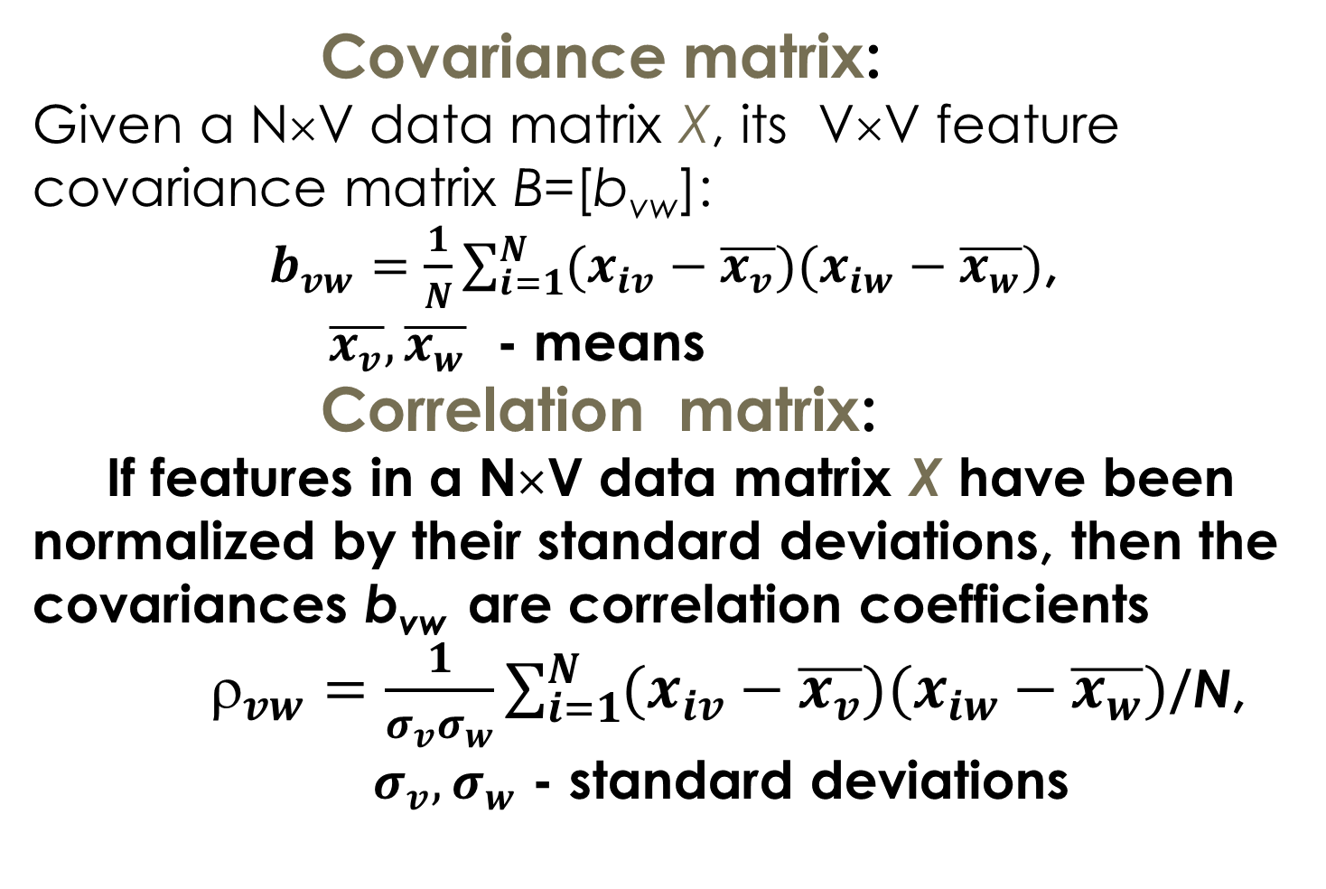
Principal Component Analysis: Conventional approach, 4
* =
Covariance matrix:
Given a N×V data matrix X, its V×V feature covariance matrix B=[b_{vw}]:
$b_{vw}=\frac{1}{N}\sum_{i=1}^{N}{(x_{iv}−\overline{x_{v}})(x_{iw}−\overline{x_{w}})}$,
$\overline{x_{v}},\overline{x_{w}}$ - means
Correlation matrix:
If features in a N×V data matrix X have been normalized by their standard deviations, then the covariances b_{vw} are correlation coefficients
$_{vw}=\frac{1}{σ_{v}σ_{w}}\sum_{i=1}^{N}{(x_{iv}−\overline{x_{v}})(x_{iw}−\overline{x_{w}})}$/N,
$σ_{v}{, σ}_{w}$ - standard deviations

Slide 27
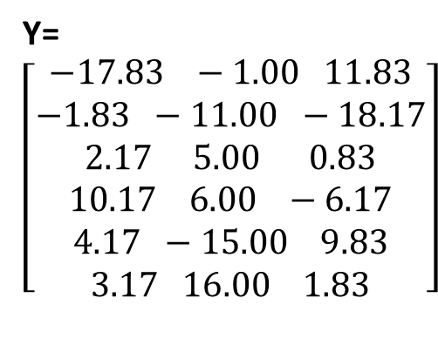
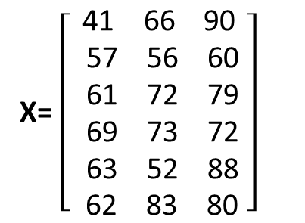
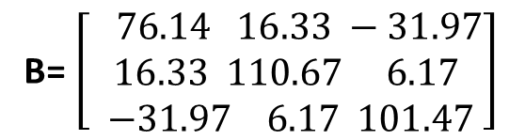
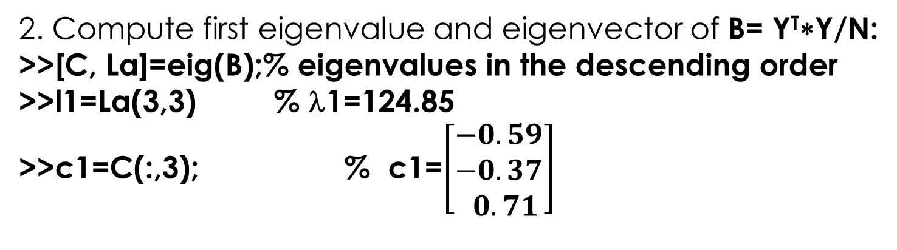
Principal Component Analysis: Conventional approach, 5 Example
* =
1. Given X and its centered version Y,
compute the covariance matrix B= Y^{T}∗Y/N.
X= $\left[\begin{aligned}\text{41 66 90} \\ \text{ 57 56 60} \\ \text{ 61 72 79} \\ \text{ 69 73 72} \\ \text{ 63 52 88} \\ \text{ 62 83 80} \end{aligned}\right]$
B= $\left[\begin{aligned} 76.14 16.33 −31.97 \\ 16.33 110.67 6.17 \\ −31.97 6.17 101.47\end{aligned}\right]$
2. Compute first eigenvalue and eigenvector of B= Y^{T}∗Y/N:
>>[C, La]=eig(B);% eigenvalues in the descending order
>>l1=La(3,3) % λ1=124.85
>>c1=C(:,3); % c1=$\left[\begin{aligned}−0.59 \\ −0.37 \\ 0.71\end{aligned}\right]$

Slide 28
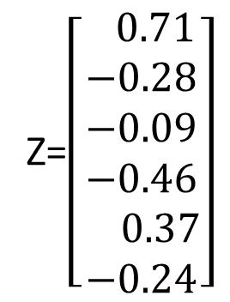
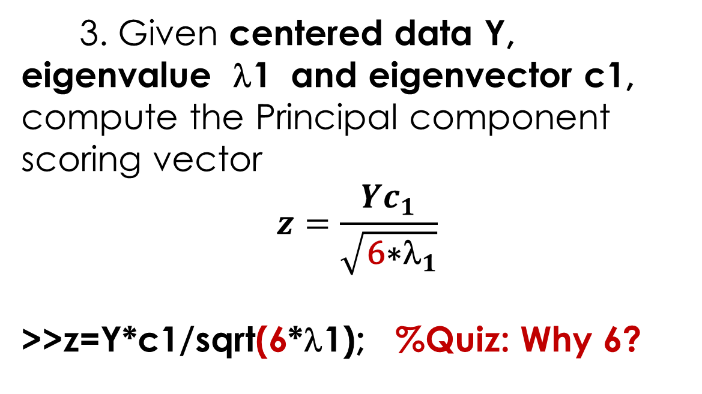
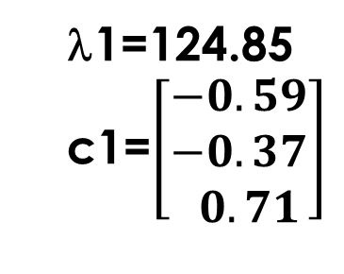
Principal Component Analysis: Conventional approach, 6 Example
* =
λ1=124.85
c1=$\left[\begin{aligned}−0.59 \\ −0.37 \\ 0.71\end{aligned}\right]$
3. Given centered data Y, eigenvalue λ1 and eigenvector c1, compute the Principal component scoring vector
$$z=\frac{Yc_{1}}{\sqrt{{\text{6}\text{∗}\text{λ}}_{1}}}$$
>>z=Y*c1/sqrt(6*λ1); %Quiz: Why 6?
Z=$\left[\begin{aligned} 0.71 \\ −0.28 \\ −0.09 \\ −0.46 \\ 0.37 \\ −0.24\end{aligned}\right]$

Slide 29

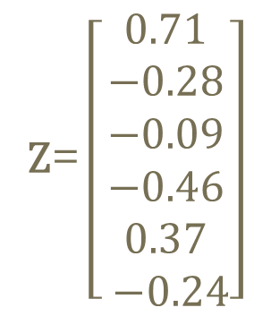
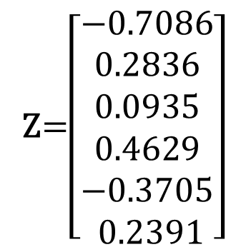
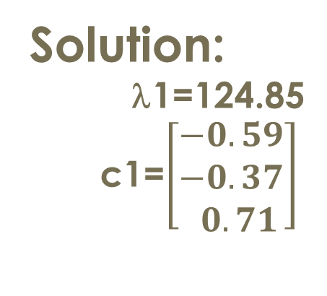
Principal Component Analysis: Conventional approach, 7 Example
* =
Solution:
λ1=124.85
c1=$\left[\begin{aligned}−0.59 \\ −0.37 \\ 0.71\end{aligned}\right]$
Z$\text{=}\left[\begin{aligned}0.71 \\ −0.28 \\ −0.09 \\ −0.46 \\ 0.37 \\ −0.24\end{aligned}\right]$
Compare to the solution found using the model-based approach:
μ= 27.37
0.5933
C= 0.3734
-0.7131
Z=$\left[\begin{aligned}−0.7086 \\ 0.2836 \\ 0.0935 \\ 0.4629 \\ −0.3705 \\ 0.2391\end{aligned}\right]$
Well: (c1,z) coincide with (c,z) up to the rounding error and multiplying by -1; 27.37=$\sqrt{6∗124.85}$. The same!!! Why?

Slide 30
Principal Component Analysis: Conventional approach, 8
* =
Why leads the conventional PCA approach to the same scoring and loading vectors as the model-based PCA?
The former operates over the covariance matrix never used by the latter.
Because the covariance matrix coincides, up to a constant factor, with matrix A=X′∗X, provided that X is centered. Matrix A is in the core of Singular triplets.
Working with eigenvectors of A is equivalent to working with singular vectors of X, as proven above.

Slide 31
Различия между МГК на основе модели и традиционного МГК
Свойство МГК | На основе модели | Традиционный
Связь с данными | модельная | эвристическая
Фактор - взвешенная сумма | выводится | постулируется
Предобработка | любая | центрирование
Вклад в разброс данных | да | нет
Поиск «простой структуры» | возможен | Только собственные векторы

Slide 32
Визуализация данных с помощью МГК, 1
How can one visualize a dataset X on a plane so that every entity is mapped to a 2D point according to the data structure?
Легко!
Просто используйте три первые сингулярные тройки: Это наилучшая двумерная аппроксимация матрицы X.
Notes:
Mention that it is based on a model; usually considered a purely heuristic, thus much attractive; yet the model may be perceived as overly simplistic (a few did and rejected it). I still think that telling the truth is better than hiding it.

Slide 33
Визуализация данных с помощью МГК, 2
Важное замечание.
Рисунок показывает первую главную компоненту до и после того, как X переведена в Y с помощью центрирования – вычитания из каждого столбца его среднего.
* =
Red dots – raw data X
Blue – data Y centered
Circle – space origin
Red arrow – PC for X
Blue arrow – PC for Y
Из-за того, что все главные компоненты проходят через точку 0 (начало отсчета), структура данных лучше видна, если ее смотреть из центра, т.е. ПОСЛЕ центрирования.

Slide 34
Визуализация данных с помощью МГК, 4
Процедура.
Центрирование. Center data into matrix Y by subtracting the column means from the columns; normalize if needed.
Вычисление первых двух сингулярных троек.
>> [Z,Mu,C]=svd(Y);
>> z1=z(:,1)*sqrt(Mu(1,1)); %Quiz: Why is that?
>> z2=z(:,2)*sqrt(Mu(2,2));% sqrt(Mu) to fit in the PCA model
3. Определение вклада: Determine the proportion of the variance taken into account:
>> p=100*(Mu(1,1)^2+Mu(2,2)^2)/sum(sum(Y.*Y));
4. Визуализация.
>> plot(z1, z2, ‘k.’);
5. Интерпретация. Interpret the axes by looking at the loadings and their signs.

Slide 35
Визуализация данных с помощью МГК, 4 «Market Towns UK West Country»: PCA
Centered, Range normalized
Loadings
Pop.Res PSchool Doctor Bank Petrol PostOf
c₁′ 0.4722 0.3562 0.5109 0.3466 0.3192 0.4087
c₂′ -0.0445 -0.3163 0.4946 -0.0463 -0.7387 0.3249
Contribution to the Variance: 83.6%
Interpretation:
c₁ – Level of town development (Уровень развития поселения)
c₂ – Doctors versus Cars (“Resort area”) (Степень его курортности)

Slide 36
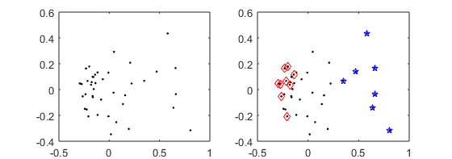
Визуализация данных с помощью МГК, 5 «Market Towns UK West Country»: PCA, группы
Matlab Code: >> subplot(1,2,1);plot(z1,z2,'k.’);
>> tt=find(ti(:,1)>15000); tts=find(ti(:,1)<2500);
>> subplot(1,2,2);plot(z1,z2,'k.', z1(tt),z2(tt), 'bp’, z1(tts), z2(tts), 'rd’);
On the right: towns with 15000 or more residents, in blue, less than 2500 residents, in red.
QUESTION: WHY are reds on the left and blues on the right?

Slide 37
Визуализация данных с помощью МГК, 6
Пример: Ирис.
Center data into matrix Y by subtracting the column means from the columns.
>>Y=iris-repmat(mean(iris), 150, 1); % No normalization
2. Compute two first singular triplets:
>> [Z,Mu,C]=svd(Y);
>> z1=z(:,1)*sqrt(Mu(1,1));
>> z2=z(:,2)*sqrt(Mu(2,2)); % sqrt(Mu) to fit in the PCA model
3. Determine the proportion of the ”explained” variance:
>> p=100*(Mu(1,1)^2+Mu(2,2)^2)/sum(sum(Y.*Y));
% p=97.8%, very good!
* =

Slide 38
Визуализация данных с помощью МГК, 7
Пример: Ирис.
4. Visualize the Iris data in two subplots, as a whole and taxon-wise.
>>subplot(1,2,1); plot(z1, z2, ‘k.’);
>>subplot(1,2,2);
>>plot(z1(1:50),z2(1:50),'g+',z1(51:100),z2(51:100),'ro',z1(101:150),z2(101:150),'bd');
* =

Slide 39
Визуализация данных с помощью МГК, 8
* =
Пример: Ирис. Интерпретация ГК.
Надо стать/быть творческой личностью
5. Смотри на значения и знаки нагрузок:
c1^{T}= [ 0.3614 -0.0845 0.8567 0.3583]
c2^{T} = [ 0.6566 0.7302 -0.1734 -0.0755]
Первая ГК: все компоненты с1 должны быть положительны, чтобы ГК1 выражала размер ветка. Но c₂₁ отрицательно, хотя и близко к нулю (нам еще предстоит понять, почему), а Petal Length c₃₁ = 0.86 значительно выше остальных. Все-таки, с элементом сомнения, будем говорить о ГК1 как размере. Таксоны упорядочены по этому фактору.
Вторая ГК: Размеры чашелистика +, размеры лепестка –, хотя и близко к 0. С элементом осторожности, ГК2 выражает “Размер чашелистика минус размер лепестка”. ГК2 никакого отношения к таксонам не имеет.

Slide 40
Домашняя работа 2: МГК/SVD
Выберите в Ваших данных 3-6 признаков, более или менее относящихся к одному и тому же аспекту данных; откомментируйте.
Визуализируйте Ваши данные с помощью МГК, основанного на модели, дважды, один раз с использованием стандартизации размахом, второй – путем z-scoring. Выберите какую-либо группу объектов, выделите ее на визуализациях цветом или формой «точек» и прокомментируйте результат. Оцените вклад полученных решений в квадратичный разброс данных.
Примените традиционный метод МГК для визуализации (для какого-либо способа нормализации) и убедитесь, что получено то же самое, что и выше. Если нет – объясните, в чем дело.
Постарайтесь проинтерпретировать полученные главные компоненты

Slide 41
Основные понятия
Главная компонента/Principal component
Факторные баллы/Factor score
Нагрузки/Loadings
Разброс данных/Data scatter
Вклад компоненты в разброс данных/Component’s contribution
Сингулярное число и сингулярная тройка матрицы данных
Сингулярное разложение/SVD
Традиционный метод главных компонент/ Conventional PCA
Матрица ковариации/Covariance matrix
Матрица корреляции/Correlation matrix
Спектральное разложение/Spectral decomposition
Стандартизация данных: z-scoring, стандартизация размахом

